Slide 1
Дәріс 6
ДНҚ репликациясы

Slide 2
ДНҚ репликациясы
Реплика́ция (латын тілінен replicatio – жаңару, қайталау) – ата-аналық ДНҚ молекуласы негізінде екі еншілес ДНҚ молекуласын құру процесі.
ДНҚ репликациясын реплисома деп аталатын 15-20 түрлі фермент- белоктардан тұратын күрделі кешен жүзеге асырады.
Арнайы ферменттердің көмегімен аналық ДНҚ-ның қос спиралі екі жіпшеге бөлінеді, қалыптасқан әрбір жіптің негізінде екінші тізбек синтезделіп, екі бірдей еншілес ДНҚ молекуласын құрайды. Кейін олар жеке спиральдарға ширатылады.
Аналық жасушаның бөлінуі кезінде әрбір еншілес жасуша бастапқы аналық жасушаның ДНҚ-сына ұқсас ДНҚ молекуласының бір көшірмесін алады. Бұл процесс генетикалық ақпараттың ұрпақтан ұрпаққа дәл берілуін қамтамасыз етеді.

Slide 3
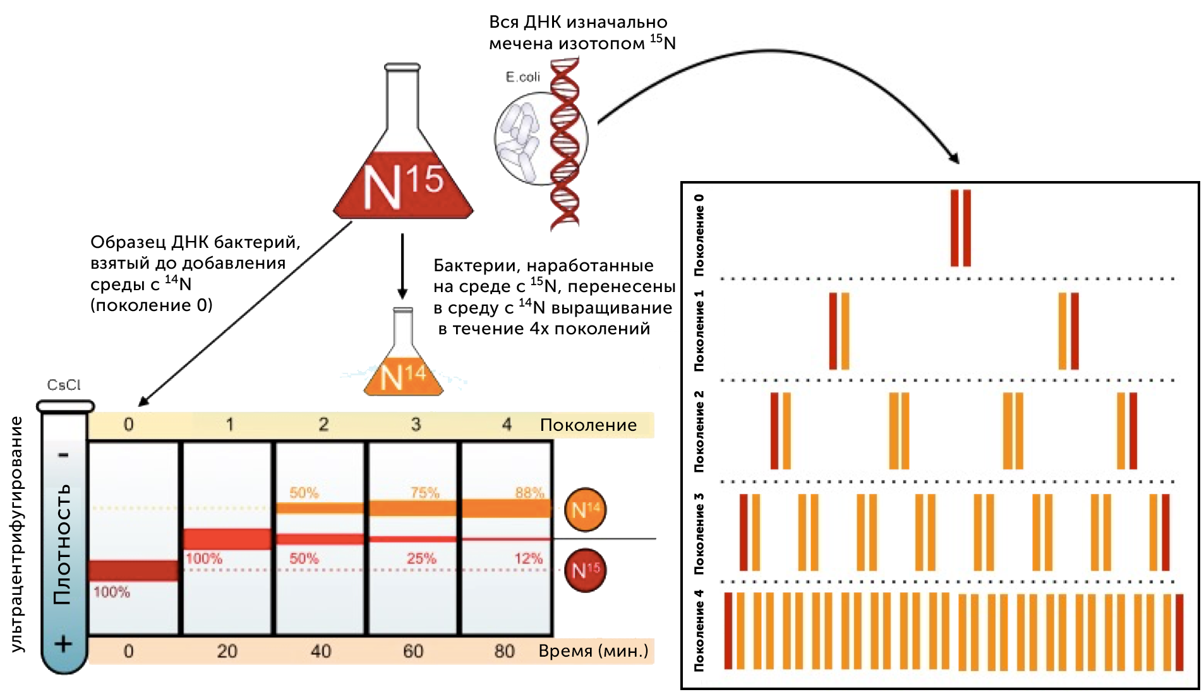
Зерттеу тарихы
Әрбір ДНҚ молекуласы бастапқы аналық молекуланың бір тізбегінен және жаңадан синтезделген бір тізбектен тұрады. Мұндай репликация механизмі жартылай консервативті деп аталады. Қазіргі уақытта бұл механизм Мэттью Месельсон мен Франклин Стальдың (1958) тәжірибелерінің арқасында дәлелденген деп саналады.

Slide 4
Жалпы деректер
ДНҚ репликациясы жасушаның бөлінуіндегі негізгі процесс болып табылады. Жасуша бөлінген кезде ДНҚ толығымен және тек бір рет репликацияланады. Бұл ДНҚ репликациясын реттеудің белгілі механизмдерімен қамтамасыз етіледі.
Репликация үш кезеңде жүзеге асады:
Репликация инициациясы
Элонгация
Репликация терминациясы
Репликацияның принциптері
Комплементарлылық.
Антипараллельділік.
Униполярлылық.
Ашытқыға тәуелділік.
Үзілісті.
Жартылай консервативті.

Slide 5
Репликация негізінен инициация сатысында реттеледі. Репликация ДНҚ-ның кез келген нүктесінен емес, репликацияның басталу нүктесі деп аталатын қатаң анықталған бөлімнен басталады. репликацияны бастау нүктесі ori деп белгіленеді
Репликацияның бастаулу нүктесінің құрылымы (нуклеотидтік бірізділігі) әртүрлі түрлерде ерекшеленеді, бірақ барлық организмдерде ол АТ-ға бай, сондықтан балқуы төмен тізбек болып табылады..
оriC –ішек таяқшасы ДНҚсының репликациясын бастау орны. oriC 245 ж.н. және екі функционалды аймақты қамтиды: репликация инициациясының факторы DnaA спецификалық байланысу аймағы және ДНҚ спиралының бірінші реттік ағыту аймағы - DUE ( DNA unwinding element)

Slide 6
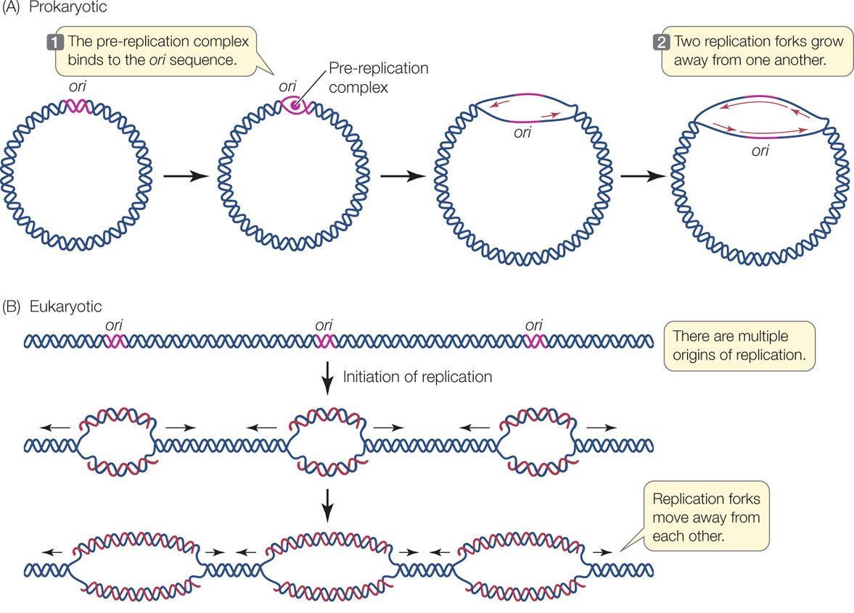
Бір репликацияның басталу нүктесінен тұратын репликацияның бір құрылымдық өлшем бірлігі —репликон деп аталады. Демек, репликон - бұл репликацияның басталу нүктесі бар және осы нүктеден ДНҚ синтезі басталғаннан кейін репликацияланатын ДНҚ бөлімі.
Прокариоттардың хромосомалары мен плазмидаларында бір, сирек бірнеше ДНҚ репликациясының басталу нүктелері болады және, әдетте, бір репликонды құрайды. Демек бүкіл геномның репликациясы репликацияны бастаудың бір ғана актісінің нәтижесі болып табылады;
Эукариоттық геномдарда (сондай-ақ олардың жеке хромосомаларында) мұндай нүктелер көп және дербес хромосоманың жалпы репликация уақытын едәуір қысқартатын көптеген тәуелсіз репликондардан тұрады.

Slide 7
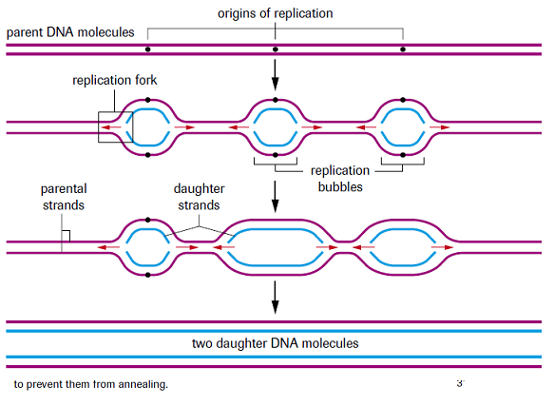
Репликация айырылымы
Репликация репликацияның басталу нүктесінде ДНҚ қос спиралінің шешілуінен басталады. Нәтижесінде репликациялық айырылым деп аталатын Y-тәрізді құрылым — нақты репликацияның жүретін орны түзіледі. Әрбір ori сайтынан репликацияның бір бағытты немесе екі бағытты болуына байланысты бір немесе екі репликация айырылымы түзіледі. Репликация айырылымы жылжу барысында репликация-ланбаған ДНҚ-ның ұзын аймақтарымен қоршалған ДНҚсы репликацияланған хромосома аймағы – репликация көзі немесе көпіршігі пайда болады. Тізбектердің ажырау процесі денатурация немесе балқу деп аталады. ДНҚ бөлігін денатурациялау үшін қажетті энергия мөлшері AT және GC байланыстарының қатынасына байланысты.

Slide 8
ДНҚ репликациясының энзимологиясы
Репликация айырылымында ДНҚ-ны үлкен ақуыз кешені (реплисома) репликациялайды. Оның негізгі ферменті ДНҚ полимераза болып табылады. Репликация айырылымы прокариоттарда минутына шамамен 100 000 жұп нуклеотид және эукариоттарда 500-5000 жылдамдықпен қозғалады.
ДНҚ полимераза – комплементарлылық принципі бойынша ДНҚ матрицасында дезоксирибонуклеотидтердің полимерленуін катализдейтін фермент
ДНҚ лигазасы – қос тізбекті ДНҚның үзілу орындарында іргелес дезоксинуклеотидтердің 5'-фосфорил және 3'-гидроксил топтары арасындағы фосфодиэфирлік байланыстардың түзілуін катализдейтін фермент.
ДНҚ-хеликаза – қос тізбекті ДНҚ жіптерін бір тізбекке ажырататын фермент.
SSB протеиндері - бір тізбекті ДНҚ фрагменттерін байланыстырады және комплементарлы жұптасуды болдырмайды.
ДНҚ топоизомеразасы – ДНҚ-да бір тізбекті үзілістерді енгізу арқылы ДНҚ-ның супер ширатылуын шешетін фермент.
ДНҚ праймаза - бұл бір тізбекті ДНҚ матрицасына комплементарлы паймер деп аталатын РНҚ-ның қысқа бөлігін синтездейтін РНҚ-полимераза ферменті.

Slide 9
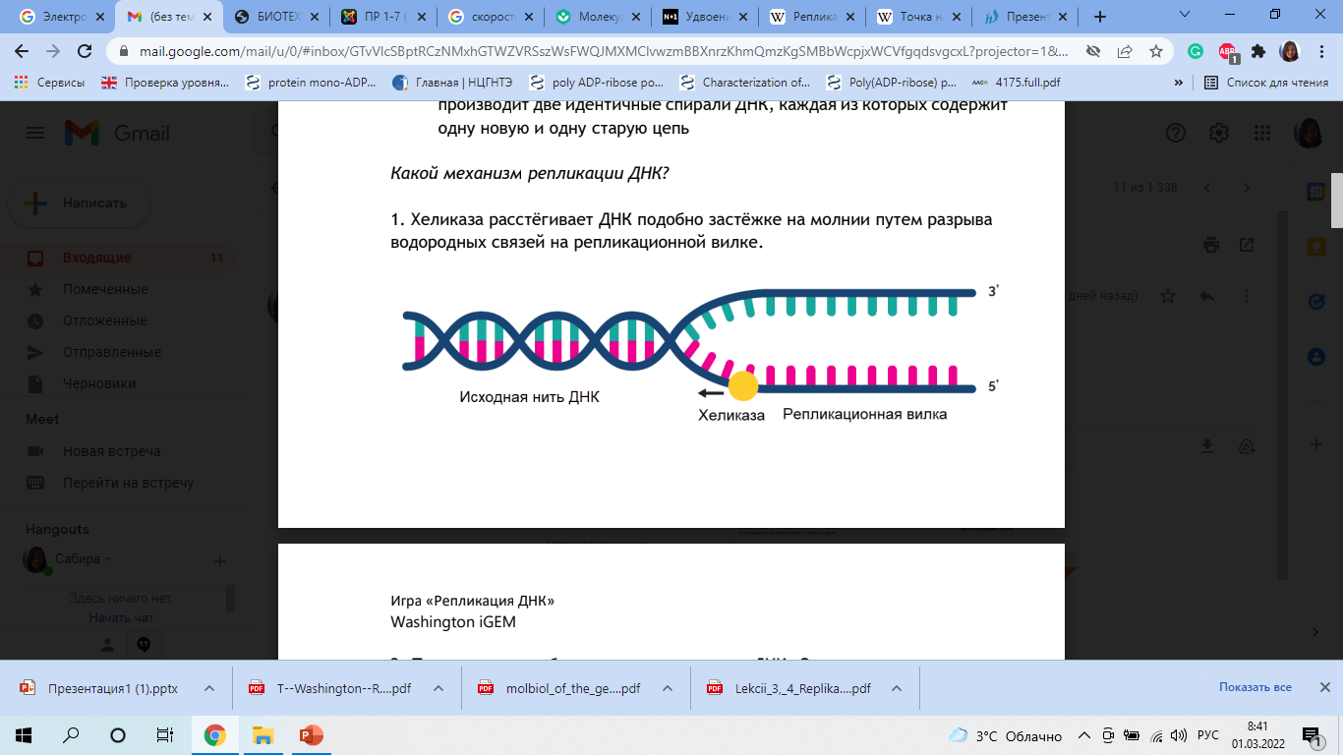
Репликацияның молекулярлы механизмі
Хеликаза - репликацияның басталу нүктесіне байланысатын алғашқы фермент. Хеликаза ферментінің міндеті – ДНҚ молекуласының қос спиралін (азоттық негіздер арасындағы сутектік байланыстарды үзіп) сыдырма секілді шеше отырып репликациялық айырылымды алға жылжыту болып табылады.

Slide 10
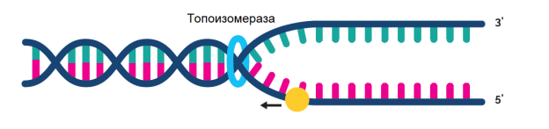
Топоизомераза ДНҚ репликациясында маңызды рөл атқарады. Бұл фермент ДНҚ қос спиралының аса қатты ширатылуын болдырмайды, яғни ДНҚ хеликаза әсерінен қос тізбектің тарқатылуы кезінде репликация айырылымының алдындағы ДНҚ-дағы топологиялық қиындықтарды жеңілдетеді. Ол тізбектердің шамадан тыс орамдарын жою үшін тізбектерге уақытша үзілістерді енгізеді, содан кейін тұрақты зақымдануды болдырмау үшін оларды жөндейді. Топоизомераза І-репликация айырылымы аумағындағы бір тізбекті уақытша үзіп, ДНҚ спиралінің өз осі бойымен айналуын қамтамасыз етеді. Тополигиялық қиындықтар шешілген соң тізбектер қайта тігіледі. Топоизомераза ІІ-екі тізбекті уақытша үзіп, күрделі түйіндердің шешілуіне мүмкіндік береді.

Slide 11
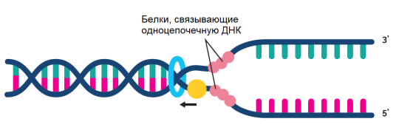
SSB белоктар
Бір тізбекті ДНҚ-ны байланыстыратын ақуыздар екі тізбекті бір-бірінен бөлуге көмектеседі. Олар ДНҚ-ның жеке жіптерін репликация айырылымы жанында орап, олардың қос спиральға қайта жиналуына ренатурациялануға жол бермейді. Олар ДНҚ-ны денатурацияламайды, тек бір тізбекті күйді бекітеді. Олардың бір тізбекті ДНҚ-ға туыстығы жоғары. Ақуыз қос тізбекті ДНҚ-мен байланыспайды.

Slide 12
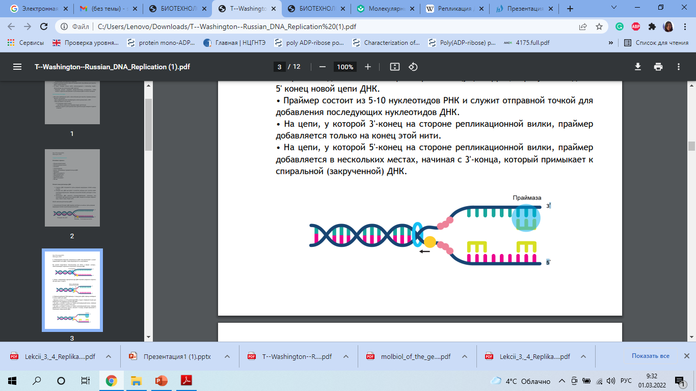
ДНҚ праймаза – ДНҚ репликациясына қатысатын фермент және РНҚ полимеразаның бір түрі. Праймаза ssDNA (бір тізбекті ДНҚ) үлгісіне комплементарлы праймер деп аталатын қысқа РНҚ (немесе кейбір тірі ағзалардағы ДНҚфрагментінің синтезін катализдейді. Бактерияларда праймаза ДНҚ хеликазасымен байланысып, праймосома деп аталатын кешен түзеді. Праймазаны хеликаза белсендіреді, онда ол ұзындығы шамамен 11 ±1 нуклеотидтер болатын қысқа РНҚ праймерін синтездейді. Праймердің бос 3’ соңына элонгация сатысында ДНҚ полимераза арқылы жаңа нуклеотидтер қосылады. Репликацияның элонгациясынан кейін РНҚ бөлігі 5'-3' экзонуклеаза арқылы жойылады және ДНҚ-мен толтырылады.

Slide 13
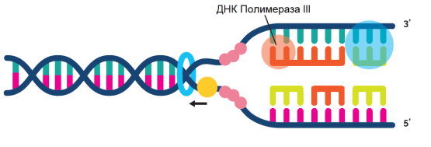
ДНҚ репликациясының негізгі молекулаларының бірі ДНҚ полимераза ферменті болып табылады. ДНҚ-полимеразалар ДНҚ синтезіне жауап береді: олар өсіп келе жатқан ДНҚ тізбегіне бірінен соң бірі нуклеотидтерді матрицаға комплементарлы қосады.
Оларға әрқашан бір тізбекті ДНҚ матрица қажет
Олар нуклеотидтерді ДНҚ тізбегінің 3' ұшына ғана қоса алады, өйткені ДНҚ 5' -> 3' бағытында синтезделеді.
Олар ДНҚ-ның жаңа тізбегін синтездеуді нөлден бастай алмайды, сондықтан ДНҚ синтезінің бастапқы нүктесін қамтамасыз ету үшін оларға матрицалық тізбек және праймер немесе ашытқы деп аталатын қысқа фрагмент қажет.
Олардың коррекциялаушы белсенділігі бар, яғни жаңа тізбекке қате енгізілген «дұрыс емес» нуклеотидтерді алып тастап, өз жұмысын тексеріп отырады.

Slide 14
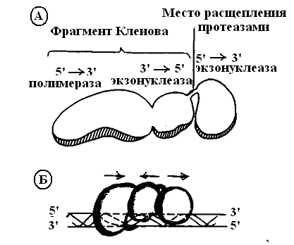
ДНК-полимераза І
Бірінші рет ДНҚ-полимераза 1958 ж E. Coli-дан Коренберг және қызметкерлермен бірге бөлініп алынды.
Бұл фермент молекулалық салмағы 103 кДа болатын мономерлі полипептидті тізбектен және 3 доменді құрылымнан тұрады, әр домен өзіне тән ферментативті белсенділікке ие.

Slide 15
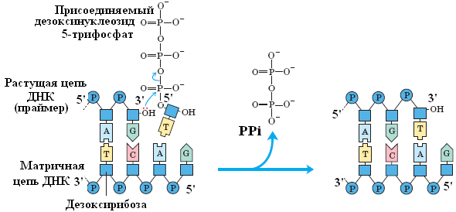
5’-3’ полемиразалық белсенділік. Реакция үшін бір тізбекті ДНК-матрица және осы бөлікке көмплементарлы 3’-ОН соңы мен праймер фрагменті қажет.

Slide 16
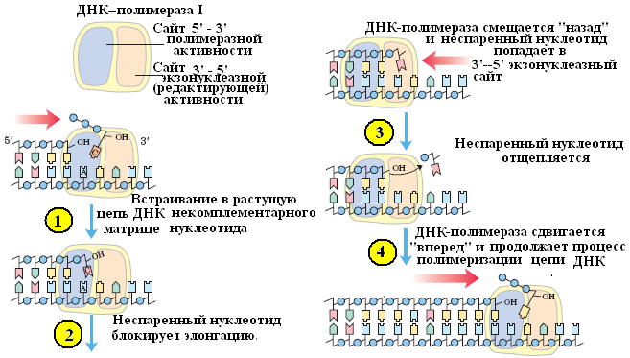
3’-5’ экзонуклеазалық белсенділік. 3’-ОН соңынан біртізбекті, екітізбекті ДНҚ-ны гидролиздейді. 3’-5’ экзонуклеаза ДНҚ-синтізі кезіндегі қателіктерді жояды. 3’-5’ экзонуклеаза ДНҚ-ның тек қана бірікпеген бөліктерінде диэфирлі байланыстарды ыдыратады.

Slide 17
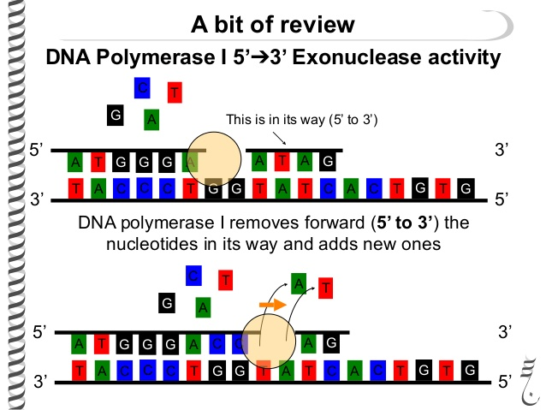
5’-3’ экзонуклеазалық белсенділік.
Бос 5’-сонынан бастап екі тізбекті ДНҚ-ның бір тізбегін (цепь) деградациялайды. 5’-3’ экзонуклеазаның 3’-5’ экзонуклеазадан айырмашылығы 5’-3’ экзонуклеаза ДНҚ-ның тек қана бірікен бөліктерінде диэфирлі байланыстарды ыдыратады, оған қоса 3’-5’ экзонуклеаза бір мезетте бір нуклеотидті кессе (расщеплять), 5’-3’ экзонуклеаза 5’-сонына ұзындығы 10-қалдықтан тұратын олигонуклеотидтерті кесе алады.

Slide 18
5 '→ 3' полимераза және 3 '→ 5' экзонуклезалардан тұратын ДНҚ-полимеразаның бифункционалды бөлігі Кленов фрагменті деп аталды (оны сипаттаған авторлардың бірінің атымен).

Slide 19
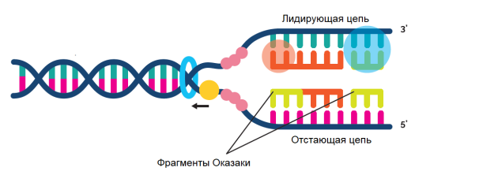
Ата-аналық тізбектердің бірінде 5’- 3’-бағытында репликация айырылымының бағытымен сәйкес келетін жаңа тізбек үзіксіз синтезделеді. Бұл тізбек ДНҚ полимераза ферментінің репликация айырылымының бағытымен қатар жүргендіктен үздіксіз синтезделеді. Және оның синтезі үшін бір ғана тізбек матрица бола алады. Үздіксіз синтезделетін тізбек бастаушы немесе жетекші тізбек деп аталады.
Репликациялық айырылымға қатысты қарама-қарсы бағытталып 5’- 3’-бағытында қысқа фрагменттер есебінен үзікті синтезделіп отыратын түзбек артта қалатын тізбек деп аталады. Айырылым жылжыған сайын ДНҚ-полимераза одан алыстап кетеді де, белгілі бір уақытта ол үзіліп, ДНҚның үзікті синтезінің жаңа инициация нүктелері пайда болыпжаңа фрагментке қайта қосылып отырады.

Slide 20
Оказаки фрагменттері
Оказаки фрагметтірі (англ. Okazaki fragments) — Репликация барысында артта қалатын тізбектерде синтезделетін (5’-соңында РНҚ праймері бар) салыстырмалы қысқа ДНҚ фрагмементтері. E. coli-дегі Оказаки фрагменттерінің ұзындығы шамамен 1000-2000 нуклеотидті құрайды, ал эукариоттарда әдетте 100-200 нуклеотидтерден тұрады.
Оказаки фрагменттерін 1968 жылы Рейджи Оказаки, Цунеко Оказаки және олардың бірлескен авторлары E. coli-де бактериофагтардың ДНҚ репликациясын зерттеу кезінде сипаттаған.
Жетекші тізбекті бір праймер негізінде синтездеуге болады, ал артта қалған тізбектің қысқа Оказаки фрагменттерінің әрқайсысы үшін жаңа праймерді қажет

Slide 21
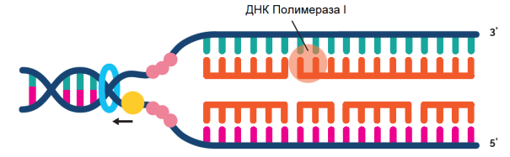
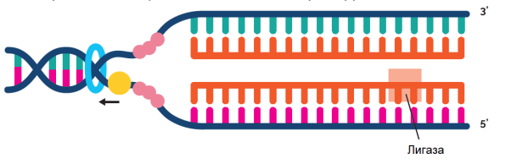
ДНҚ полимераза ІІІ Оказаки фрагментін синтездеп келесі праймердің 3’-соңына жеткен кезде ДНҚ-полимераза I ферменті 5’- экзонуклеазалық белсенділігімен 5’- 3’-бағытында РНҚ нуклеотидтерін босатып РНҚ праймерлерін жояды және оларды ДНҚ-мен ауыстырады.
ДНҚ репликациясының соңғы кезеңі ДНҚ-лигаза ферментінің жұмысына байланысты. Ол Оказаки фрагменттерінің бірінің 3’-ұшының ОН тобын көршілес нуклеотидтің 5’-соңындағы фосфат тобымен байланыстырып, нәтижесінде фосфодиэфирлі байланыс түзәледі. Сөйтәп артта қалып қойған тізбектің алғашқы құрылымын қалпына келтіреді.

Slide 22
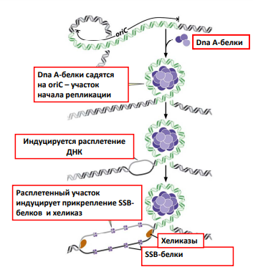
Репликация инициациясы
DnaA инициатор ақуызы көптеген бактерияларда хромосомалардың репликациясын бастауда маңызды рөл атқарады. Ол кезекті түрде 3 негізгі функцияны орындайды:
ДНҚ-дағы наномерлік қайталанулармен кезекті түрде байланысу арқылы оri репликацияның басталу аймағын таниды
AT-ға бай ДНҚ аймақтарының ажырауына ықпал етеді
оri ажыратылған аймақтарына DnaB ДНҚ геликазасын тарту үшін жағдай жасайды

Slide 23
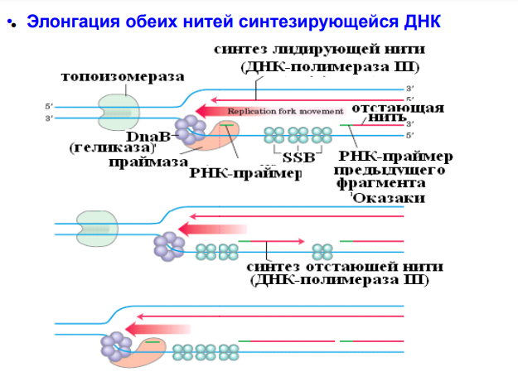

Slide 24
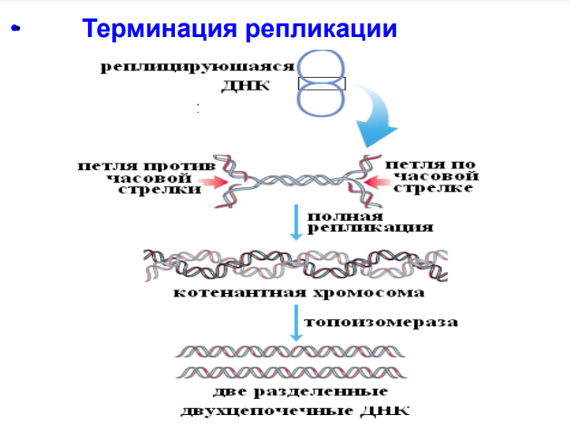

Slide 25
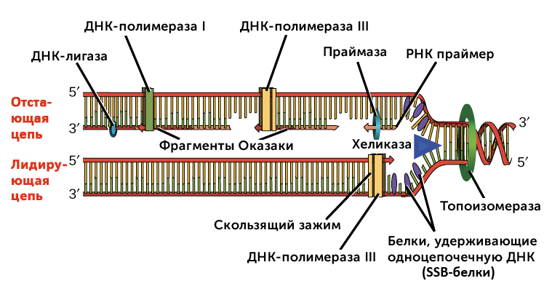
Қортынды: E. Coli бактериясындағыДНҚ репликациясы

Slide 26
Эукариоттарда ДНҚ репликациясы
ДНҚ репликациясының негізгі принциптері бактерияларда да, эукариоттарда да (әсіресе адамдарда) ұқсас, бірақ кейбір айырмашылықтар бар:
Эукариоттарда әдетте бірнеше сызықтық хромосома болады, олардың әрқайсысында репликацияның бірнеше басталу нүктесі бар. Адамда репликацияның 100 000-ға дейін басталу нүктесі болуы мүмкін
E. coli ферменттерінің көпшілігінің эукариоттық ДНҚ репликация жүйесінде аналогтары бар, бірақ E. coli-де бір фермент жасайтын әрекет эукариоттардағы бірнеше ферменттер арқылы орындалуы мүмкін. Мысалы, адамдарда бес түрлі ДНҚ полимеразалары бар, олардың әрқайсысы репликацияда маңызды рөл атқарады.
Эукариоттық хромосомалардың көпшілігі сызықты. Артта қалған жіптердің жасалу ерекшеліктеріне байланысты әрбір репликация кезінде сызықтық хромосомалардың соңындағы ДНҚ фрагменттерінің бір бөлігі жоғалады. Олар теломерлер деп аталады.

Slide 27
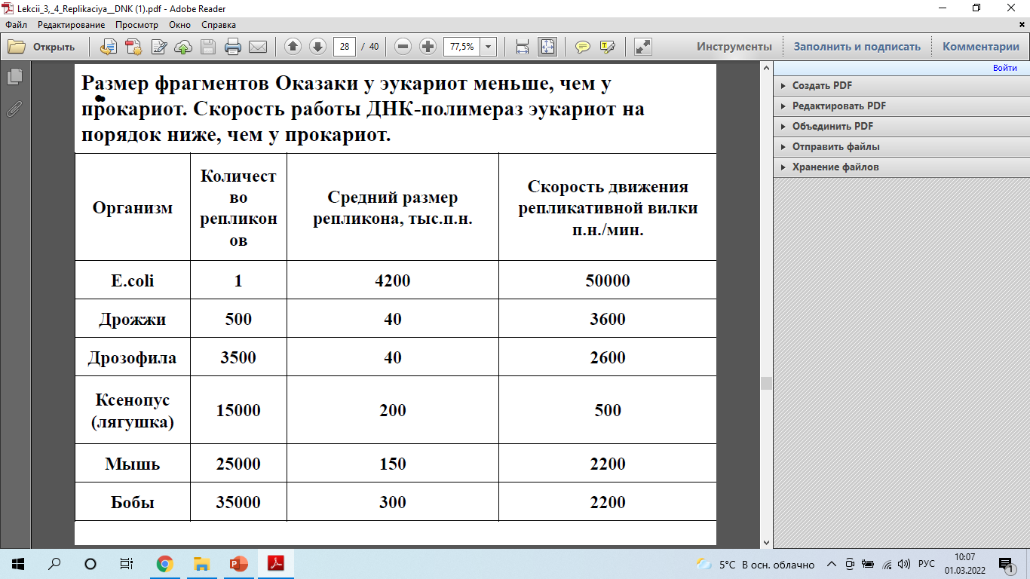

Slide 28
Эукариоттарда ДНҚ-полимеразалардың кем дегенде он бес түрі бар, олар грек алфавитінің әріптерімен белгіленеді.
ДНК-полимераза δ — эукариоттардың негізгі полимеразасы (полимеразалық және редакциялау белсенділігі бар).
ДНК-полимераза α алдымен ДНҚ праймерін синтездейтін праймаза қызметін атқарады, содан кейін қалыпты полимераза ретінде 20 нт дейінгі тізбекті синтездейді.
ДНҚ полимераза β ДНҚ репарациясына қатысады.
Pol Y, митохондриялық ДНҚ репликациясын жүзеге асырады..
ДНК-полимераза ε, кейде 3'-5' моноспираліның синтезі кезінде ДНҚ-полимераза δ ауыстырады.
ДНК-полимеразалар η, ι, κ, ζ және Rev1 зақымдалған ДНҚ аймақтарын өткізіп жіберуге қатысады.
ДНК-полимеразалар θ, λ, φ, σ және μ толық зерттелмеген

Slide 29
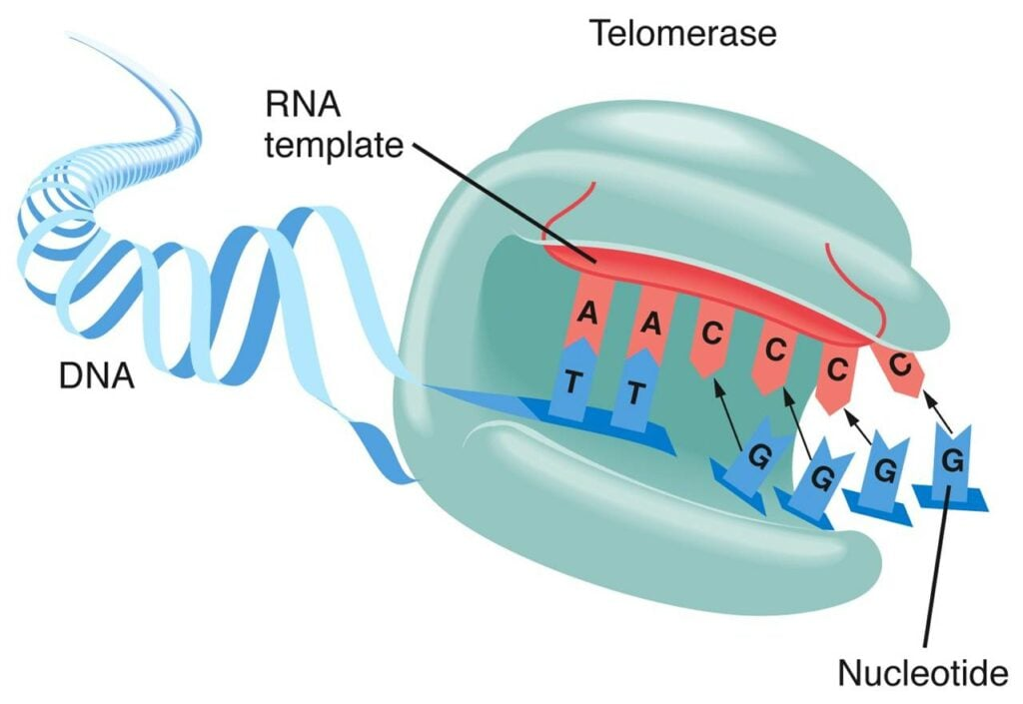
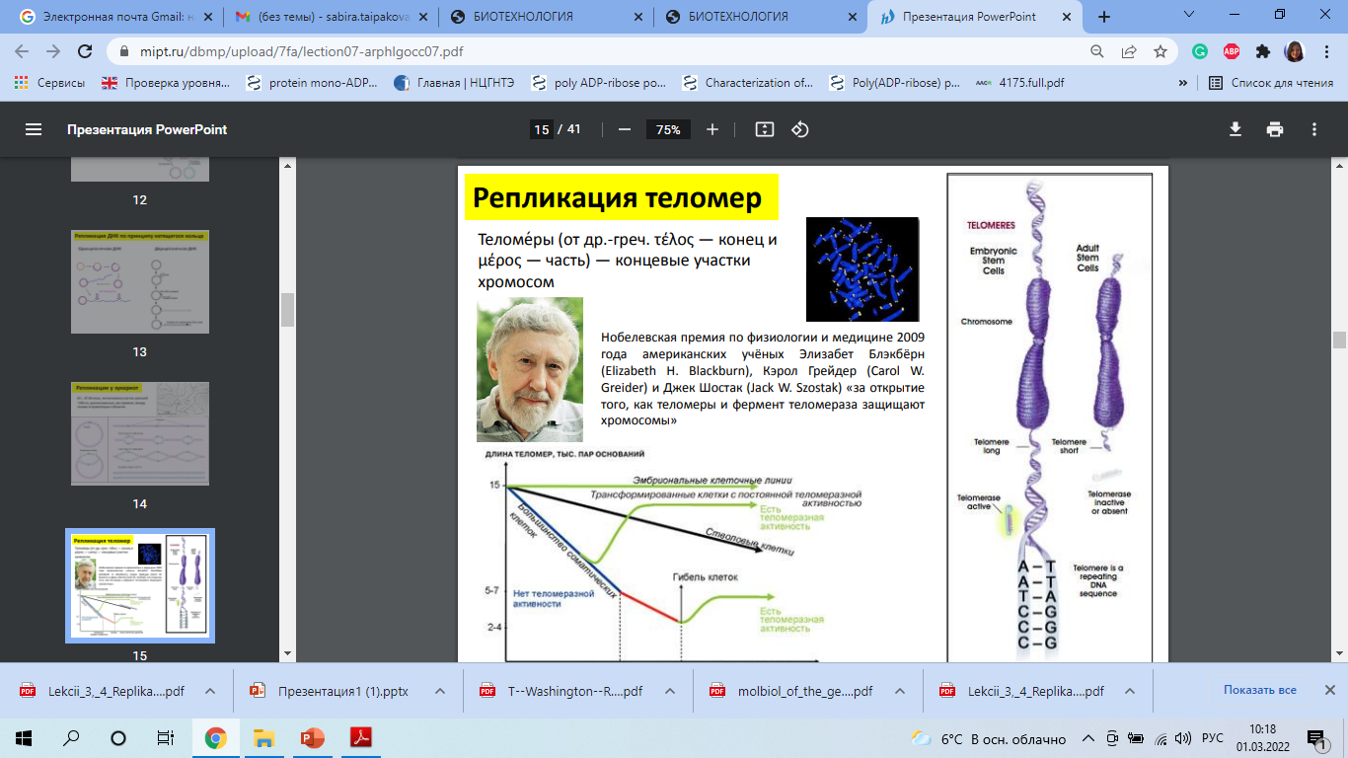
Эукариоттық хромосомалардың ДНҚ ұштарының репликациясы
3'-оверхенгтер, яғни. аналық тізбектердің шығыңқы 3'-ұштары - теломерлер (басқа грек тілінен τέλος - соңы және μέρος - бөлігі) - хромосомалардың соңғы бөлімдері теломераза арқылы танылады, Теломераза құрамында ақуыз бөлігінен басқа РНҚ бар. ол ДНҚ соңдарын қайталанулардан құру үшін үлгі ретінде әрекет етеді.
Теломераза РНҚ ұзындығы қарапайымдылардағы 150 нуклеотидтерден ашытқылардағы 1400 нуклеотидтерге және адамдардағы 450 нуклеотидтерге дейін ауытқиды.
РНҚ-ның ДНҚ синтезі үшін шаблон ретінде пайдаланылуы теломеразаны кері транскриптазаның бір түрі ретінде жіктеуге мүмкіндік береді.
Теломераза алдымен ұзын тізбекті ұзартады. Содан кейін ұзартылған қысқа тізбек синтезделеді.
Адам және басқа омыртқалылар теломерінде TTAGGG 3'-оверхенг болады.
Теломераза — эукариоттық жасушаларда хромосомалардың ұштарында орналасқан теломера аймақтарындағы ДНҚ тізбегінің 3' ұшына қайталанатын ДНҚ тізбегін (омыртқалыларда TTAGGG) қосып шпилкалы құрылым түзіп праймер синтезіне жол ашады..

Slide 30
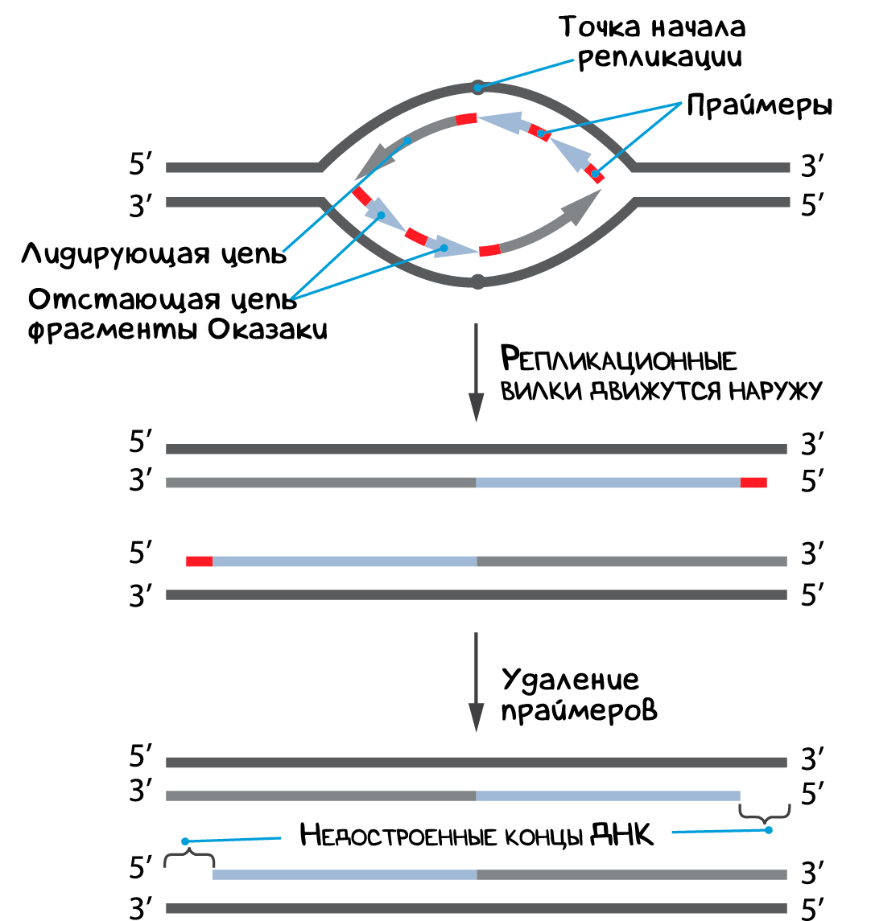
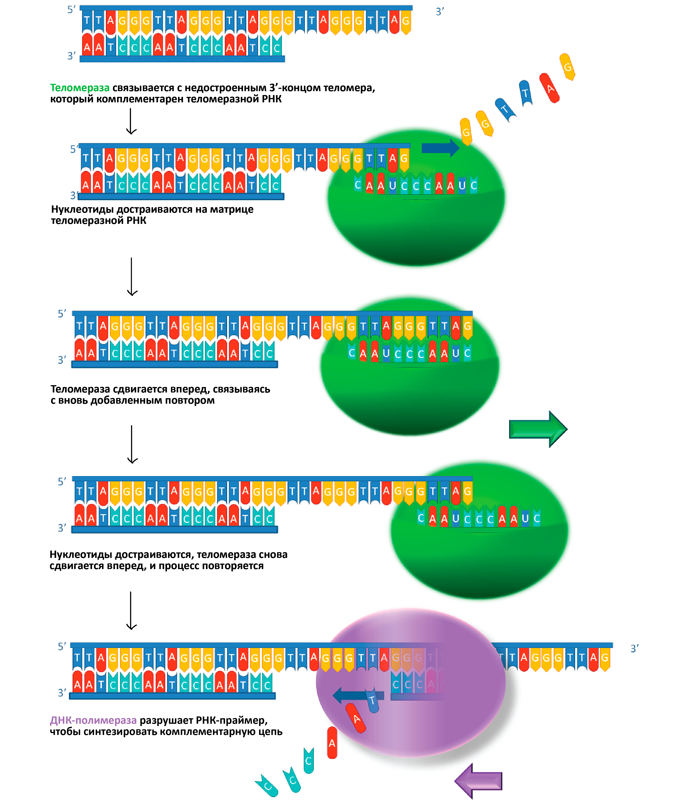

Slide 31
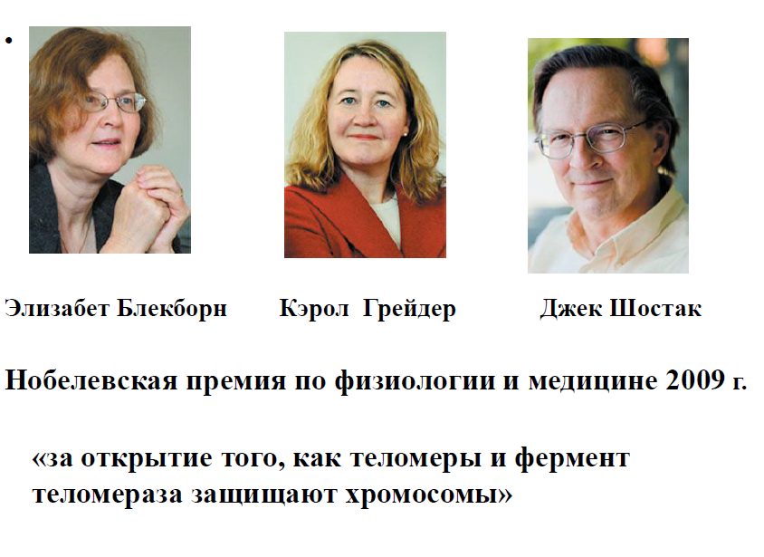

Slide 32
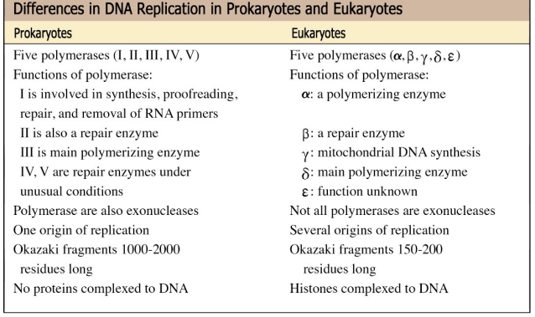

Slide 33
Есептер
№1. Допустим, что ДНК в клетках кишечной палочки синтезируется со скоростью 100000 нуклеотидов в минуту, а для репликации требуется 10 минут. Какова физическая длина ДНК?
№2. Молекула ДНК имеет относительную молекулярную массу 69000, в том числе 8625 приходится на долю аденина. Определите количество всех нуклеотидов ДНК, если масса одного в среднем составляет 345.
№3. Длина ДНК 680 нм, на долю цитозина приходится 15%. Определите молекулярную массу данной молекулы, а также количество всех видов нуклеотидов в ней.

